Slide 1
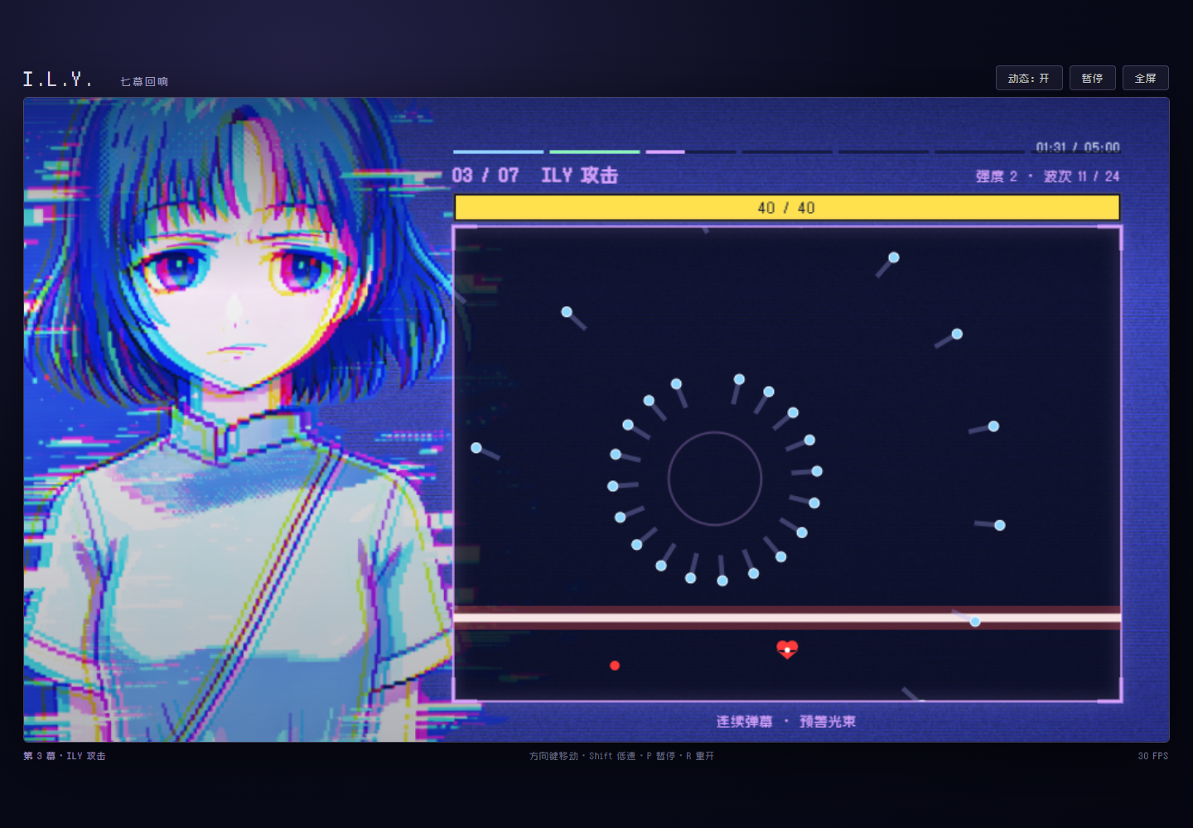
I.L.Y 第一章：可探索的叙事游戏

Slide 2
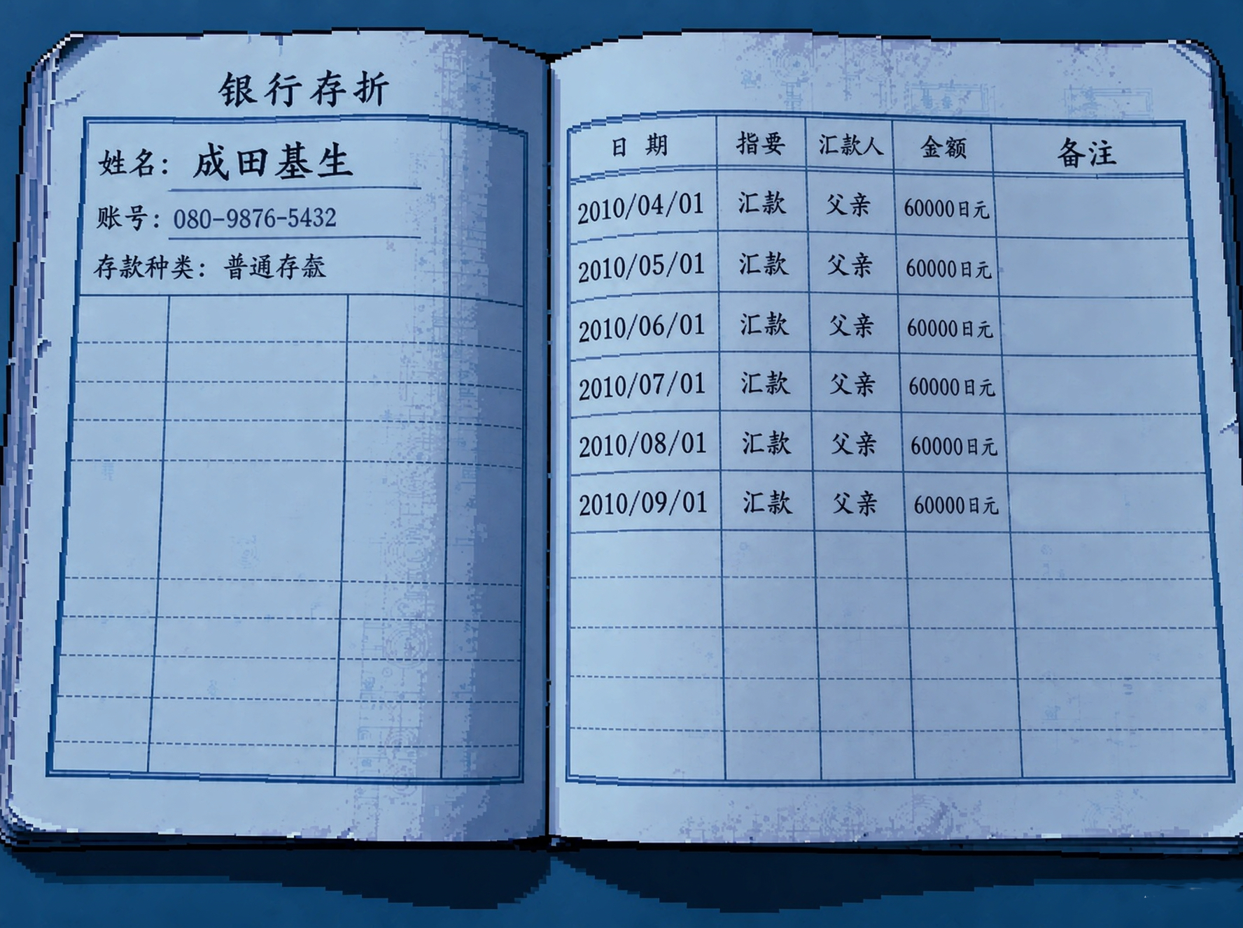
体验目标｜从“看故事”到“进入现场”
对白承载情绪\n地图承载行动\n弹幕承载转折\n\n玩家路径：阅读 → 探索 → 选择 → 反馈

Slide 3
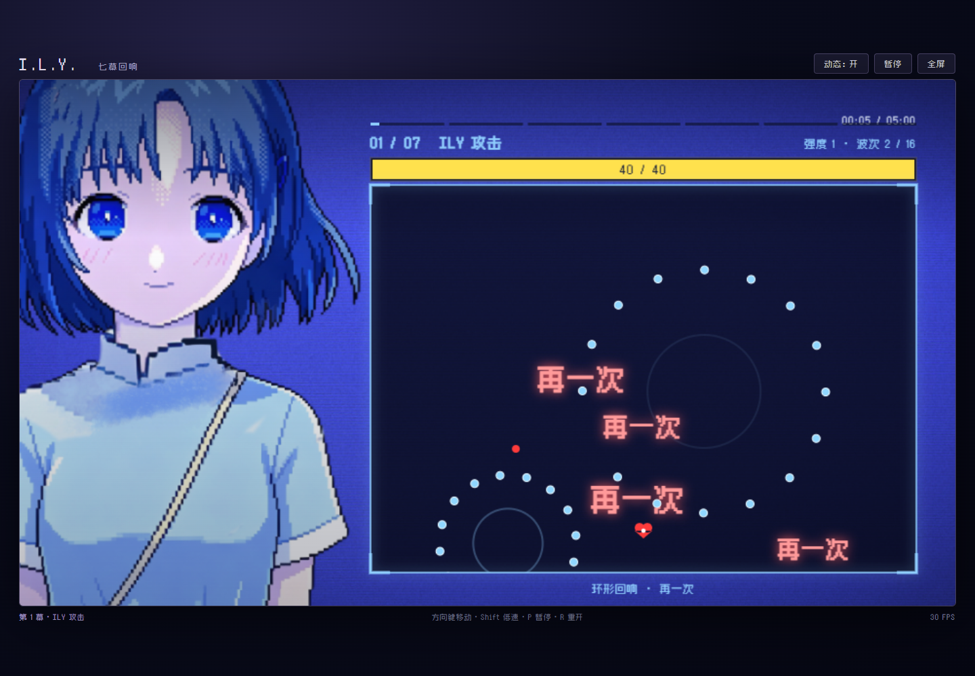
内容架构｜三种玩法串成一条主线
序章：对白、手机、分支\n第一章：八张地图、G1–G5调查、45秒弹幕教学\n第二、三章：已有完整剧情，背景图与人物立绘已积累，当前进行内容接入与整体打磨。

Slide 4

视觉资产｜叙事场景与角色表现
背景 / CG / 立绘 / 弹幕战斗预览均已形成资产库。\n资源通过 assets.js 统一登记，替换图片无需改玩法逻辑。

Slide 5
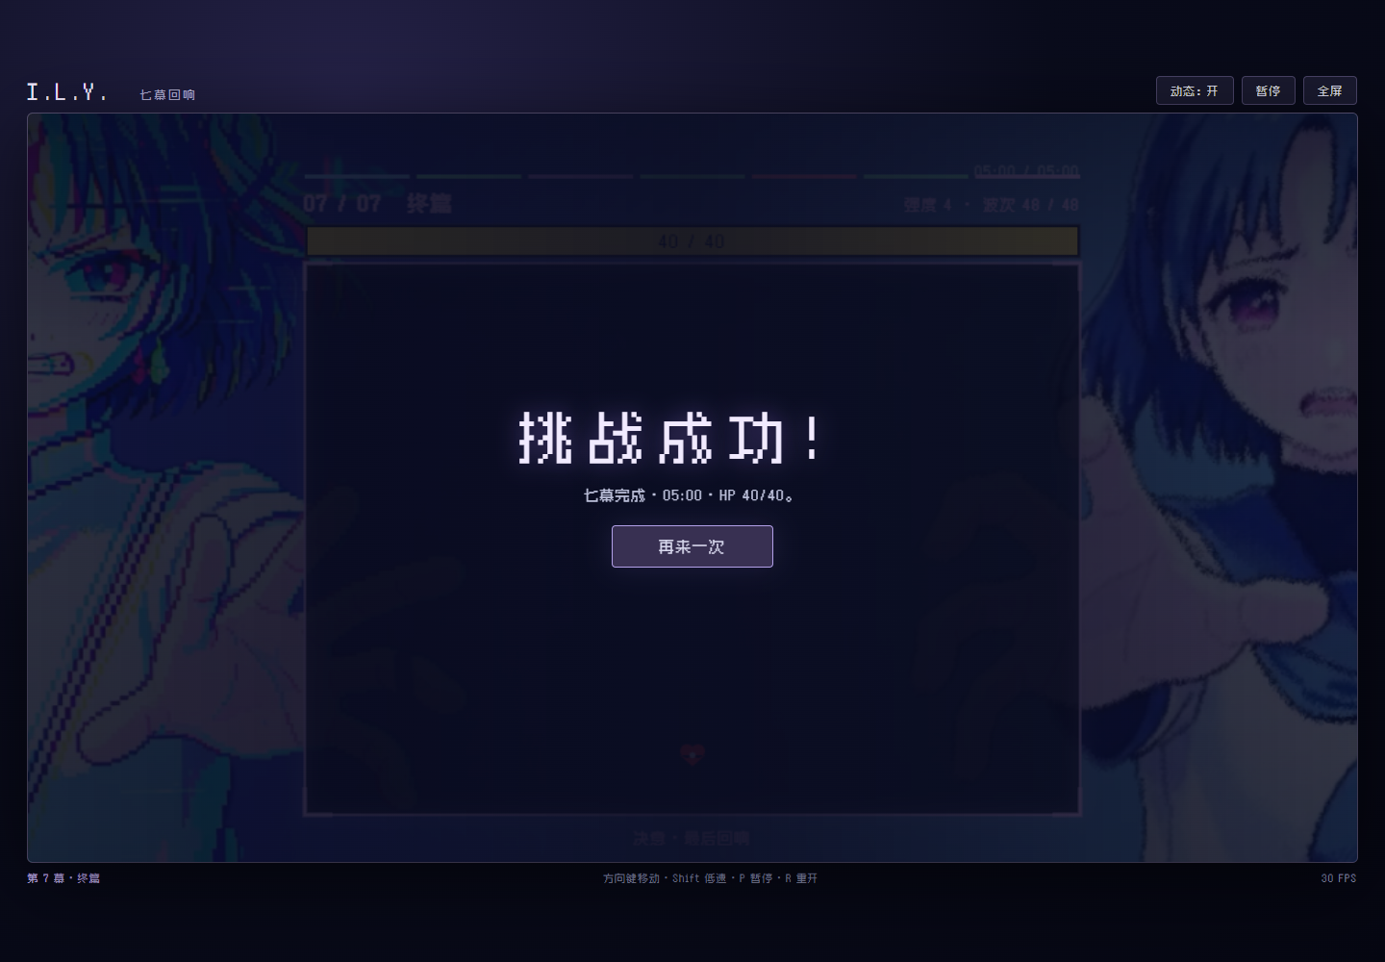
玩法实现｜探索与战斗形成反馈闭环
连续移动：浮点坐标、碰撞细分、镜头跟随\n调查任务：靠近 → 调查 → 即时反馈 → 剧情衔接\n弹幕教学：随机波次、预警激光、回血、失败重试

Slide 6

工程结构｜数据、引擎、表现分离
data/story：剧情节点与分支\ndata/maps：JSON地图与事件\nsrc/core：状态、存档、场景\nsrc/modes：对白、手机、RPG、弹幕\nstyles：模块化视觉样式

Slide 7
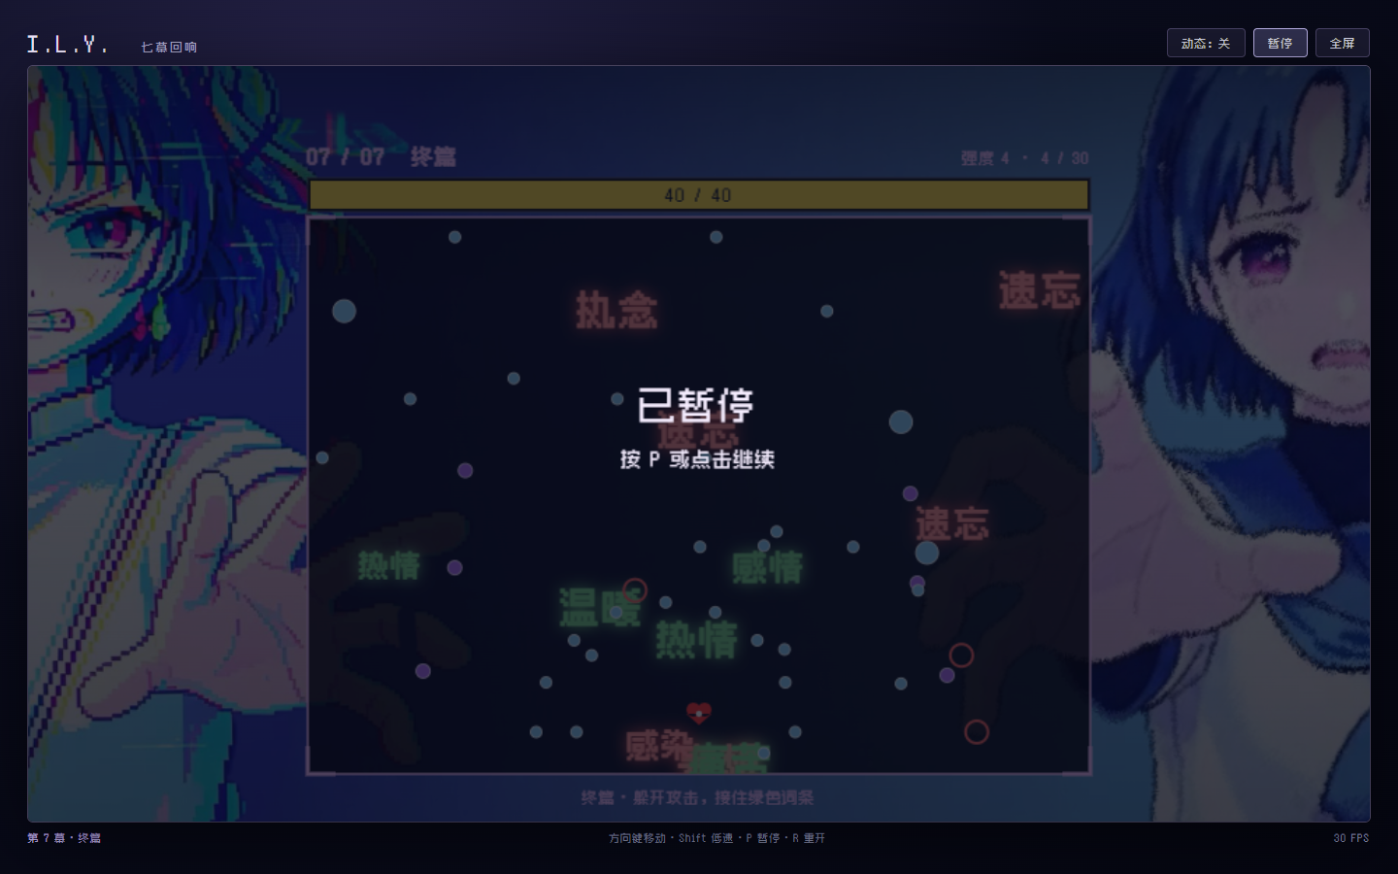
当前进展｜可玩闭环已经跑通
✓ 第一章剧情与 A/B/C 分支\n✓ 八张地图与 G1–G5 任务\n✓ 弹幕教学、存档兼容\n✓ 单元测试 25/25 通过\n\n进行中：正式物件、音画资源、第二三章接入与打磨

Slide 8
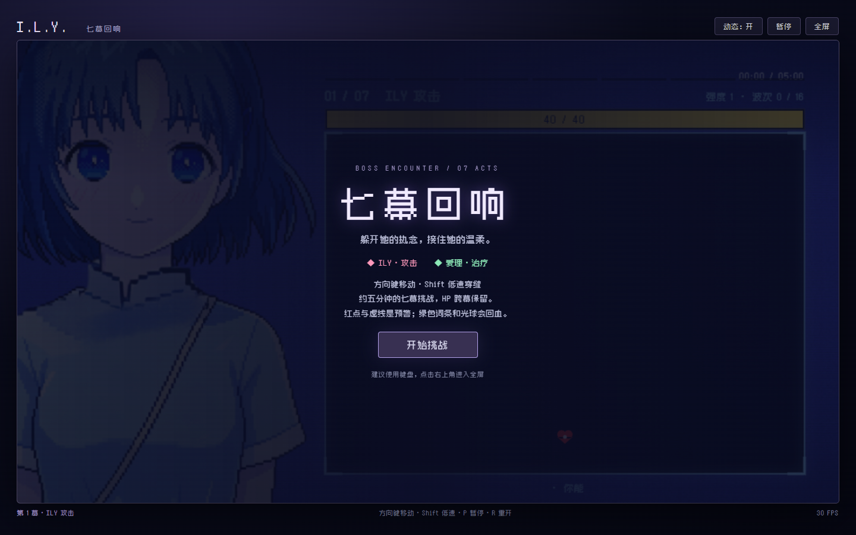
原型展示｜把设计落到操作上
现场顺序：\n1 进入第一章\n2 移动并完成 G1 清扫\n3 进入弹幕教学\n4 展示躲避、失败与重试\n5 回到对白，说明玩法如何服务剧情\n\nnpm run chapter1

Slide 9

谢谢｜从一段对白，走进一张地图
I.L.Y 项目总结汇报

